Slide 1
O Que Tem?
Equipe
Lucas Morato de Oliveira Xavier
Olga Camilla Silva Teodoro
Rodolfo Sousa Lopes
Vinicius Augusto Alves Santos Mello

Slide 2


CONTEXTO DO PROBLEMA
Pessoas normalmente não conhecem os preços de vários
restaurantes/bares
Pessoas não tem tendência a explorar lugares novos
Perda de oportunidades por falta de informação
O principal marketing é o “boca-boca”

Slide 3


PROPOSTA DE SOLUÇÃO | OBJETIVOS
Ajudar mais pessoas a conhecer o seu comércio local.
Ajudar os estabelecimentos a se divulgar

Slide 4
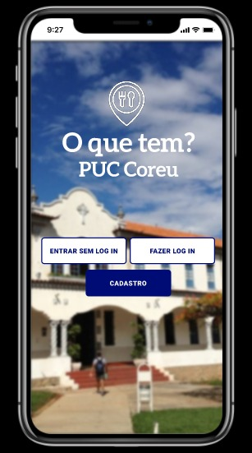
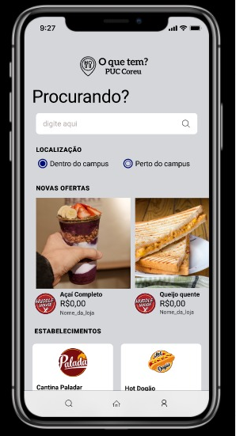
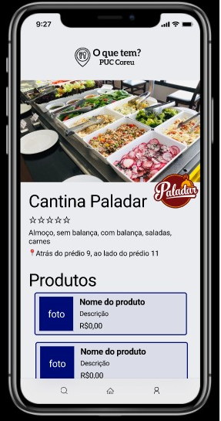
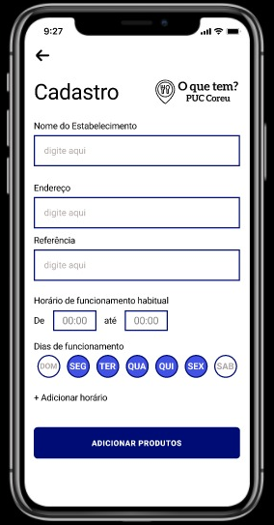
PROJETO DA INTERFACE

Slide 5


FUNCIONALIDADES PLANEJADAS
Fornecedores podem se cadastrar, bem como seus produtos
Fornecedores podem cadastrar ofertas
Clientes podem avaliar produtos comprados
Clientes podem salvar produtos como “Favoritos”
Requisitos Funcionais
Pode optar por fazer login
Cadastro do comercio
Permitir alteração dos dados
Listagem de ofertas

Slide 6

O Que Tem? PUC
Equipe
Lucas Morato de Oliveira Xavier
Olga Camilla Silva Teodoro
Rodolfo Sousa Lopes
Vinicius Augusto Alves Santos Mello

